Slide 1
Проект «Я расту»
Школа 2025
Выполнила
Воспитатель Ляховская Л.А.

Slide 2
Актуальность проекта
У детей 6-ой группы возникали трудности в понимании и осознании содержания изменений поведения, собственного тела. Также у некоторых воспитанников группы частично или полностью отсутствует интерес к физической культуре и любопытство к изменениям в теле и поведении. Причины могут быть разные:
недостаточно времени на разъяснение и пояснения изменений в поведении и собственном теле;
интерес к физической культуре подменяется просмотром телевизора и компьютерными играми.
В свою очередь деятельность в проекте «Я расту» открывает и объясняет ребенку природу, основы жизни в обществе, мир человеческих чувств и взаимоотношений. С помощью тематических бесед, игр, творческой деятельности можно развивать мышление и воображение ребенка, обогащать и обобщать его эмоции. В основном этапе проекта дети знакомятся с особенностями свойственные их возрасту, закрепляют значение физической культуры в жизни человека, знания о витаминах и полезных продуктов питания, понимают функциональные свойства частей человеческого тела,.

Slide 3
Цель проекта | Формирование представления об изменениях своего тела и значении здорового образа жизни посредством проведения НОД, игровой, творческой и практической деятельности

Slide 4
Задачи для педагога:
Дать первичное представление об изменениях своего тела;
Активизировать познавательный интерес к своему организму и его возможностям;
Создать условия для формирования у детей представлений об отношение к собственному здоровью, как единому целому;
Продолжить знакомства с частями тела и органами чувств человека;
Воспитывать потребность вести здоровый образ жизни;
Воспитывать потребность в соблюдении режима питания, употребления в пищу овощей и фруктов, других полезных продуктов;
Расширять представления о важности сна, гигиенических процедур, закаливания;
Развивать познавательную активность посредством игровой, трудовой и практической деятельности;
Развивать творческие способности детей дошкольного возраста.
Задачи для воспитанников:
Узнать об имениях в своем теле;
Соблюдать режим дня и питания;
Узнать об влиянии образа жизни на здоровье.

Slide 5
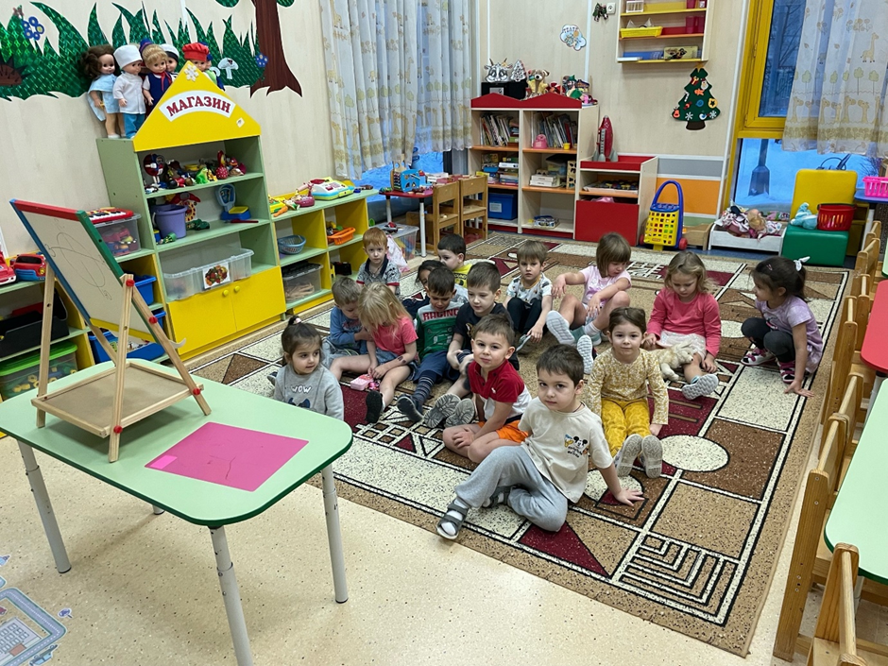
В ходе проекта дети участвовали в беседах по теме проекта

Slide 6
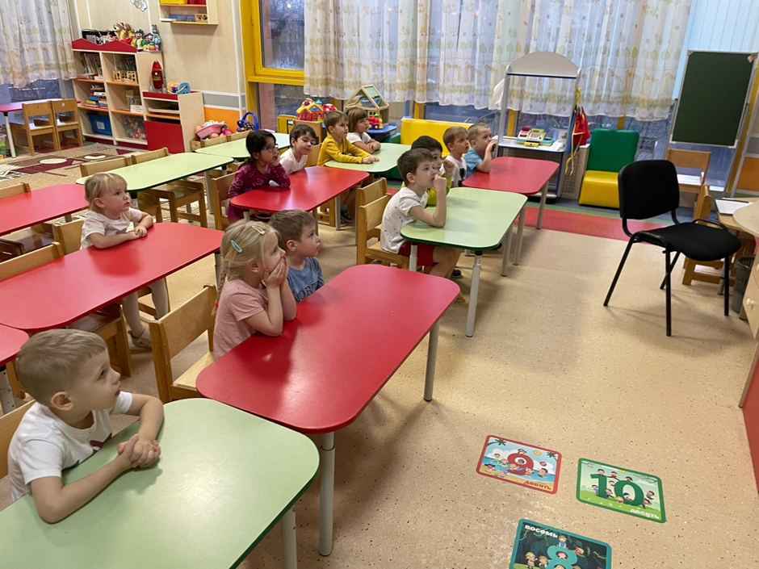
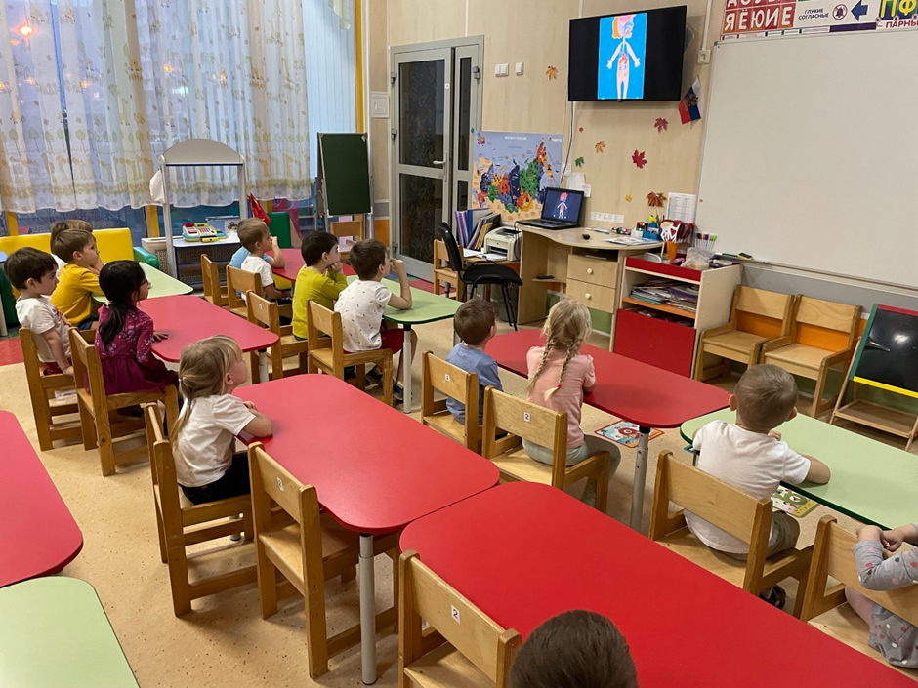
Просмотрели видеоматериалы по теме проекта

Slide 7
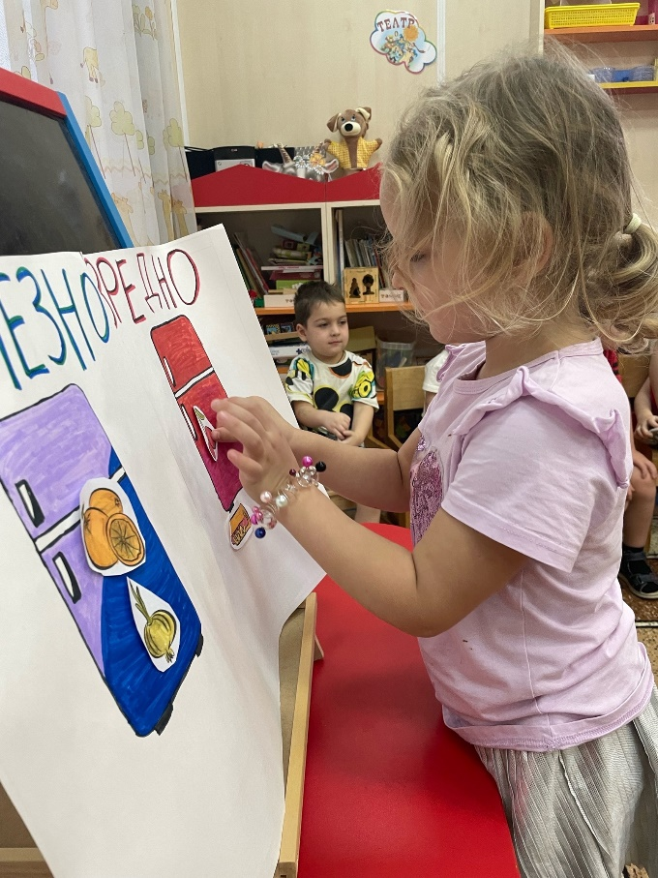
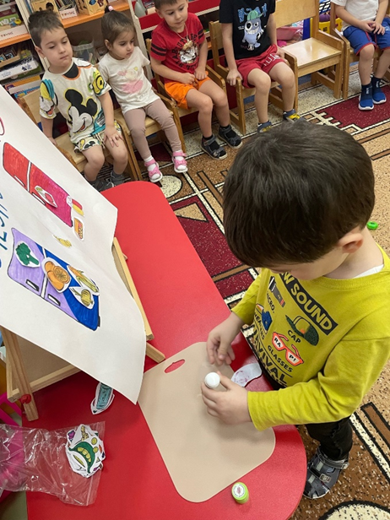
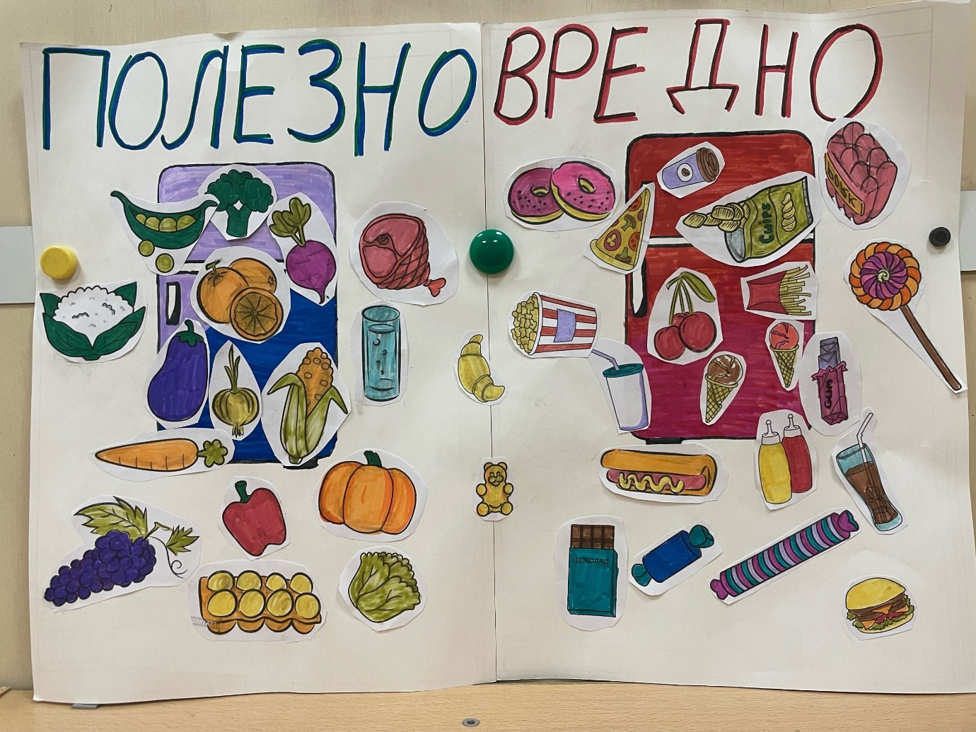
Сделали коллективную тематическую аппликацию

Slide 8
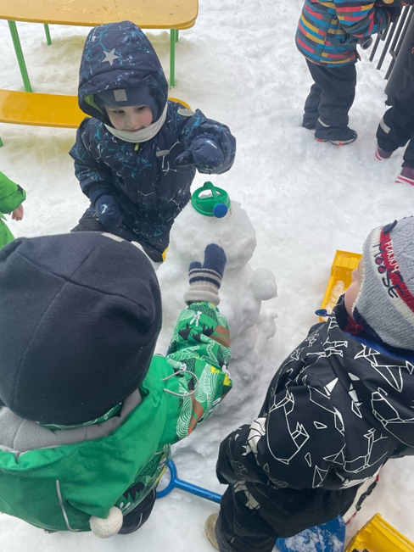
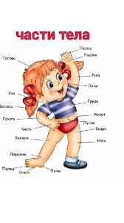
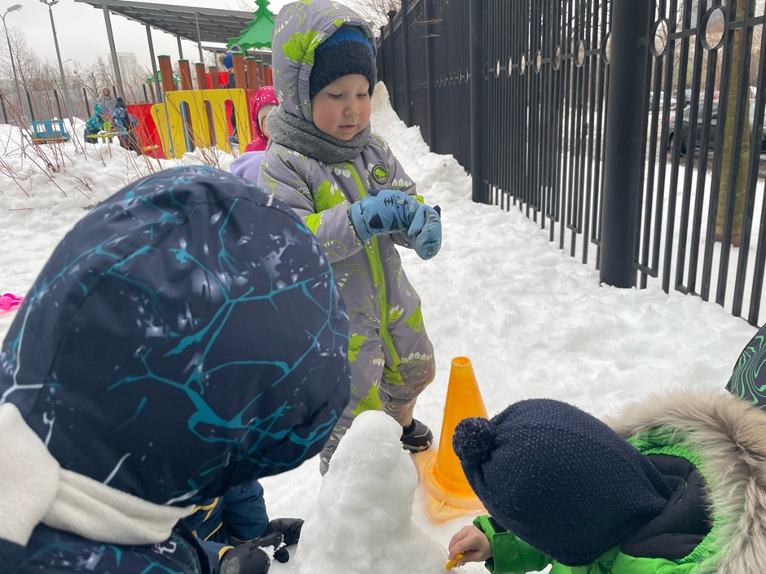
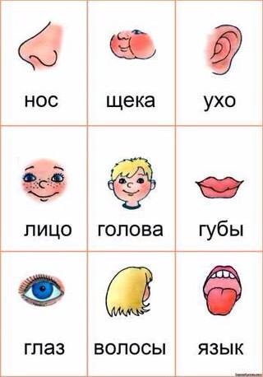
Знакомились и узнали множество тематических игр

Slide 9
Итоги
Дети узнали о возрастных особенностях, продуктах питания, и их полезных свойствах. У детей сформировались представление о здоровье и здоровом питании, желание вести здоровый образ жизни. Повысился уровень коммуникации и сплоченности в группе.
Дети закрепили знания о частях тела и их функциональных свойствах с помощью игровой деятельности.

